Slide 1
Java
Chapter 8. 예외처리
의
정석
http://www.javachobo.com
Java의 정석
제 8 장
예외처리
(Exception handling)
2009. 10. 28
남궁성 강의
castello@naver.com
Notes:
안녕하십니까? 자바의 정석의 저자 남궁성입니다.
지금부터 제7장 객체지향개념2의 두 번째 강의를 시작하겠습니다.

Slide 2
Java
Chapter 8. 예외처리
의
정석
http://www.javachobo.com
1. 예외처리(Exception handling)
1.1 프로그램 오류
1.2 예외처리의 정의와 목적
1.3 예외처리구문 – try-catch
1.4 try-catch문에서의 흐름
1.5 예외 발생시키기
1.6 예외클래스의 계층구조
1.7 예외의 발생과 catch블럭
1.8 finally블럭
1.9 메서드에 예외 선언하기
1.10 예외 되던지기(re-throwing)
1.11 사용자정의 예외 만들기
Notes:
세부목차인데요. 이 강의는 이와 같은 순서로 진행될 것입니다.

Slide 3
Java
Chapter 8. 예외처리
의
정석
http://www.javachobo.com
1. 예외처리(Exception handling)

Slide 4
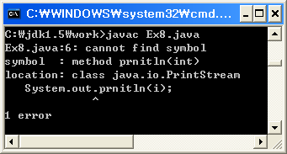
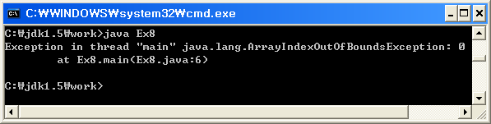
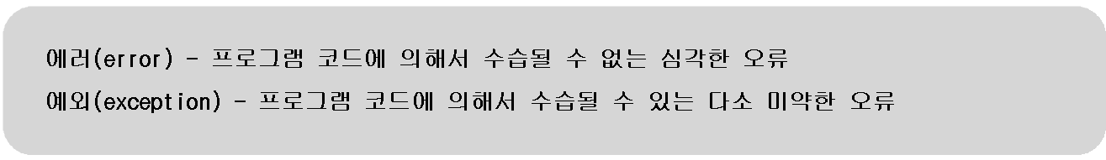
Java
Chapter 8. 예외처리
의
정석
http://www.javachobo.com
1.1 프로그램 오류
▶ 컴파일 에러(compile-time error)와 런타임 에러(runtime error)
. 컴파일 에러 – 컴파일할 때 발생하는 에러
. 런타임 에러 – 실행할 때 어느 경우에만 발생하는 에러
▶ Java의 런타임 에러 – 에러(error)와 예외(exception)

Slide 5
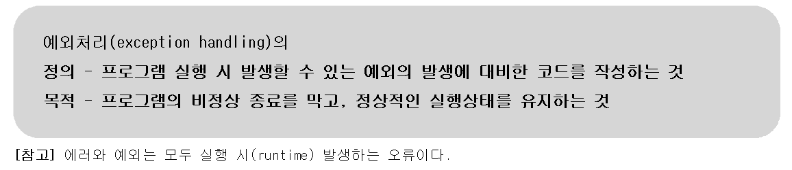
Java
Chapter 8. 예외처리
의
정석
http://www.javachobo.com
1.2 예외처리의 정의와 목적
- 에러(error)는 어쩔 수 없지만, 예외(exception)는 처리해야 한다.
- 예외처리의 정의와 목적

Slide 6
예외클래스의 계층 구조
Object – Throwable – Exception,Error
Exception – RuntimeException, IOException
Error –메모리부족
Exception클래스들은 사용자의 실수에 의해 발생하는 예외
RuntimeException은 프로그래머실수로 인한 예외

Slide 7
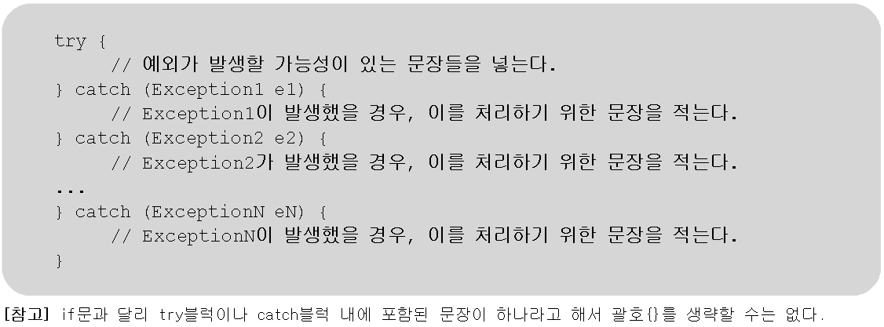
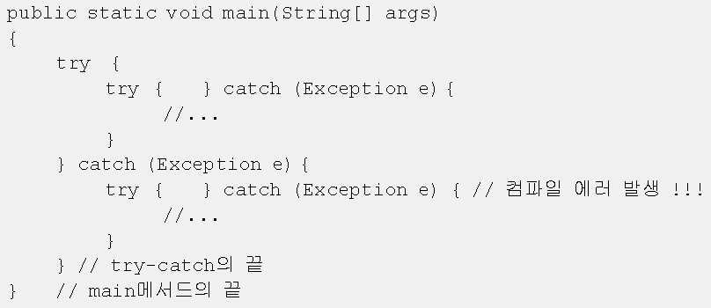
Java
Chapter 8. 예외처리
의
정석
http://www.javachobo.com
1.3 예외처리구문 – try-catch
- 예외를 처리하려면 try-catch문을 사용해야 한다.

Slide 8
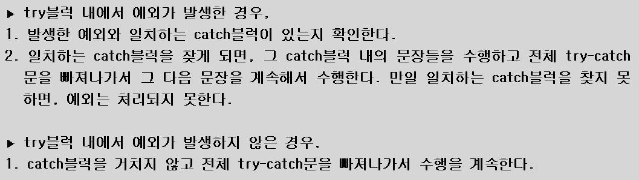
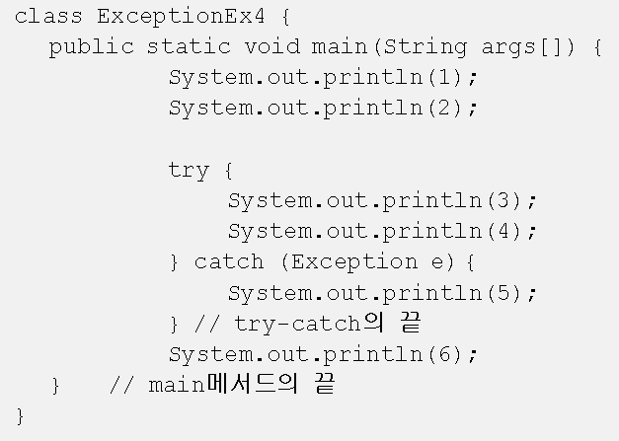
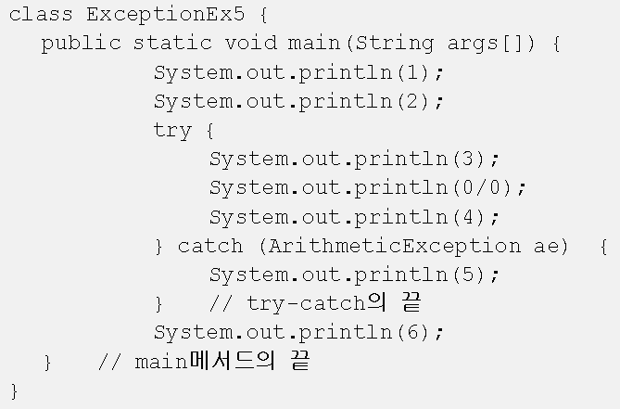
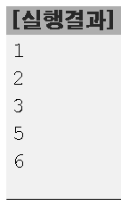
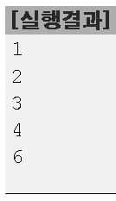
Java
Chapter 8. 예외처리
의
정석
http://www.javachobo.com
1.4 try-catch문에서의 흐름

Slide 9
예외별 Catch블록 사용
발생하는 예외 종류별로 catch블록을 만들어 주기
Try블록에서 여러 종류의 예외가 발생할 수있는데 이때 각 예외별로
catch블록을 만들어 준다 catch(해당 예외클래스 인스턴스명) { }
Catch블록의 순서는 하위 클래스부터 상위클래스 순으로 만들어 준다
그리고 제일 마지막에는 최상위 클래스인 Exception 을 사용하면
위의 catch에서 처리 못하는 나머지를 처리한다(만일 반대시는 컴파일 에러)
try { System.out.println(3); System.out.println(0/0); System.out.println(4); // 실행되지 않는다. }
catch (ArithmeticException ae) { if (ae instanceof ArithmeticException) System.out.println("true"); System.out.println("ArithmeticException"); }
catch (Exception e){ System.out.println("Exception");
} // try-catch의 끝 System.out.println(6);

Slide 10
printStackTrace()와 getmMssage()메서드
e.printStackTrace()메서드는 호출스택(call stack에모리)에 있는
메서드들의 정보와 메시지를 출력
e.getMeaage()는 발생 예외클래스의 인스턴스에 있는 메시지 반환

Slide 11
다중 catch블록
하나의 catch블록의 파라메터로 | 로 구분하여 여러 개의 예외를 사용
(|는 논리 연산자 아님)
catch(ExceptionA | ExceptionB |ExceptionC… e) { }
파라메터로 조상 에외클래스와 자손을 같이 사용하면 에러
각각의 파라메터들은 공통의 조상을 가져야 함
객체 e는 공통이므로 어느 킄래스 객체인지 모름
각각의 클래스형을 instanceof로 확인후 형변환해서 사용
if(e instanceof ExceptionA) {
ExceptionA e1 = (ExceptionA)e;
e1.getMessage();
}

Slide 12
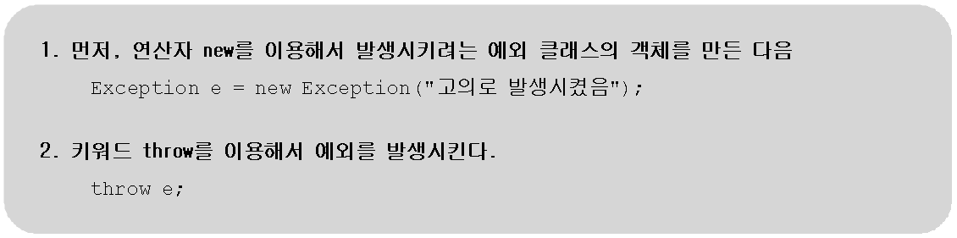
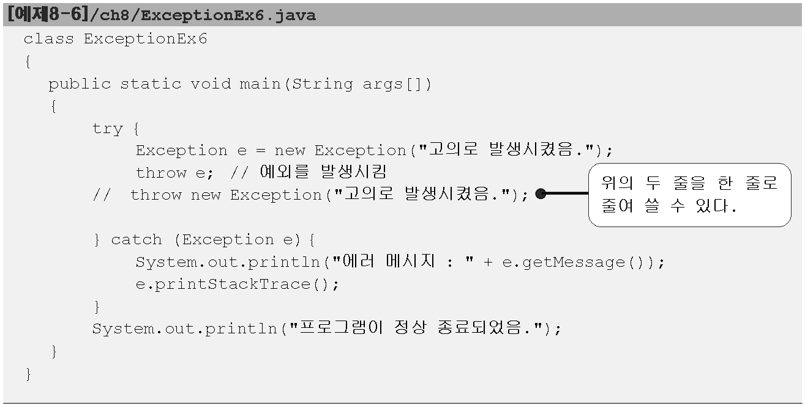
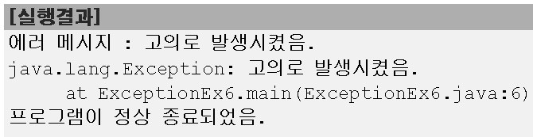
Java
Chapter 8. 예외처리
의
정석
http://www.javachobo.com
1.5 예외 발생시키기

Slide 13
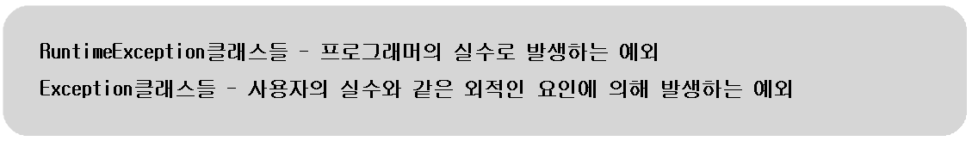
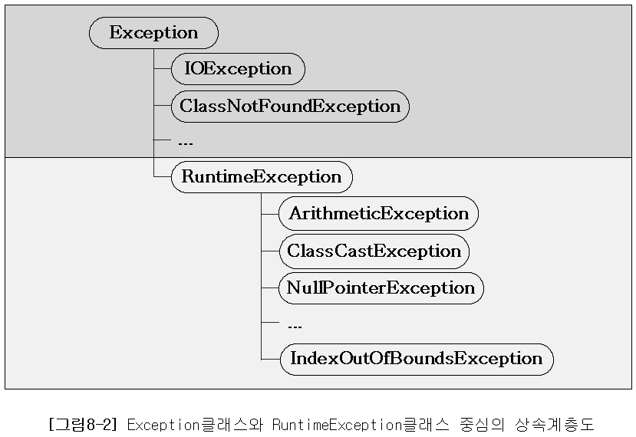
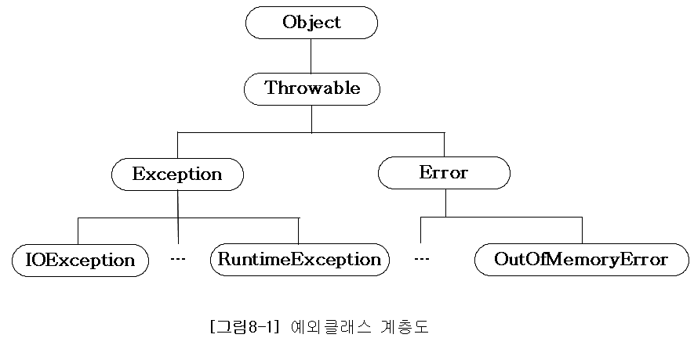
Java
Chapter 8. 예외처리
의
정석
http://www.javachobo.com
1.6 예외 클래스의 계층구조(1/2)
- 예외 클래스는 크게 두 그룹으로 나뉜다.
← 예외처리 선택
← 예외처리 필수

Slide 14
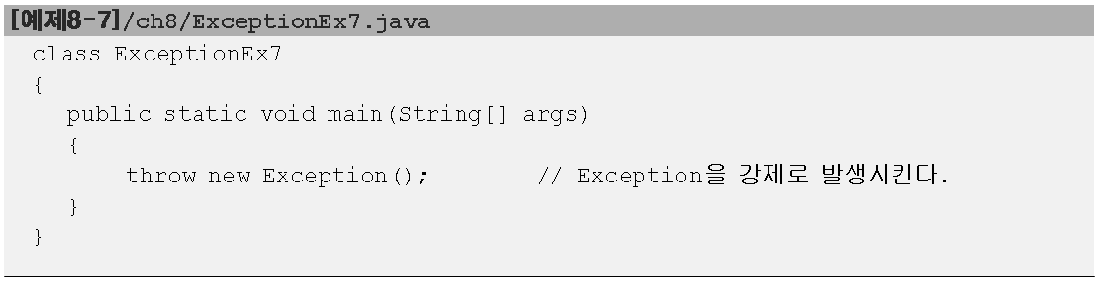
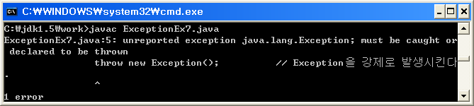
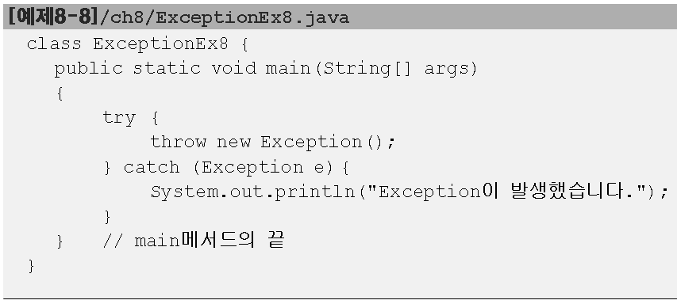
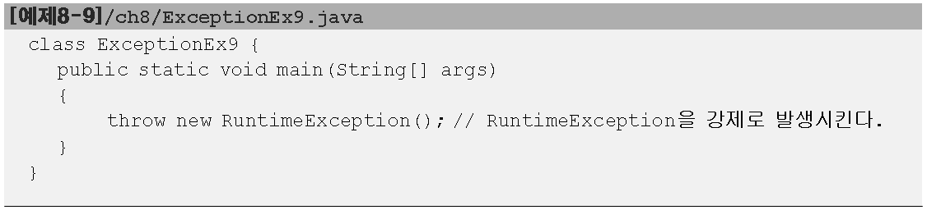
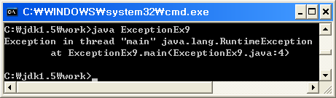
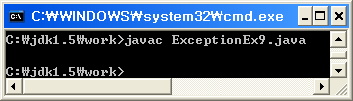
Java
Chapter 8. 예외처리
의
정석
http://www.javachobo.com
1.6 예외 클래스의 계층구조(2/2)-checked,unchecked
← 예외처리 미필수(unchecke로 예외 미처리시에도 컴파일 오류없음)
← 예외처리 선택(checked예외

Slide 15
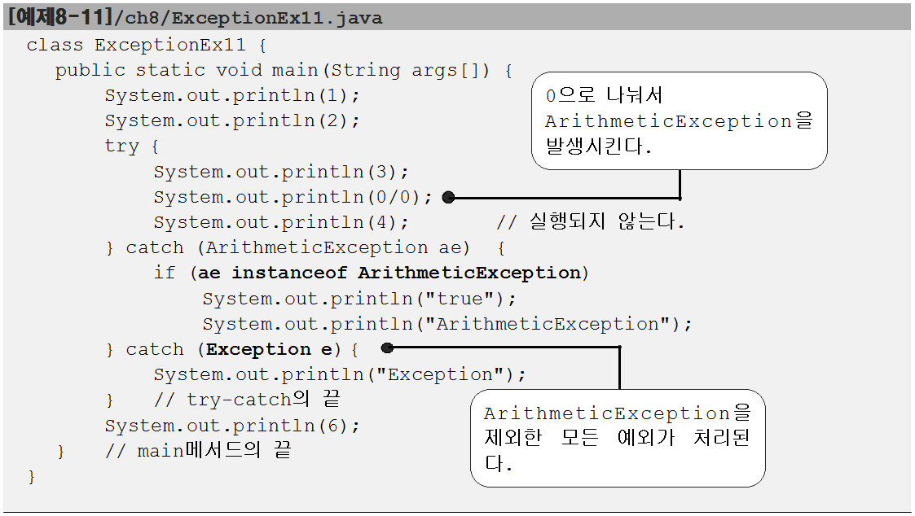
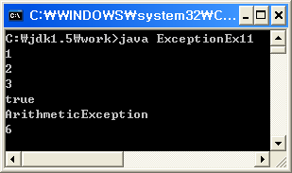
Java
Chapter 8. 예외처리
의
정석
http://www.javachobo.com
1.7 예외의 발생과 catch블럭(1/2)
- try블럭에서 예외가 발생하면, 발생한 예외를 처리할 catch블럭을 찾는다.
- 첫번째 catch블럭부터 순서대로 찾아 내려가며, 일치하는 catch블럭이 없으면 예외는 처리되지 않는다.
- 예외의 최고 조상인 Exception을 처리하는 catch블럭은 모든 종류의 예외를 처리할 수 있다.(반드시 마지막 catch블럭이어야 한다.)

Slide 16
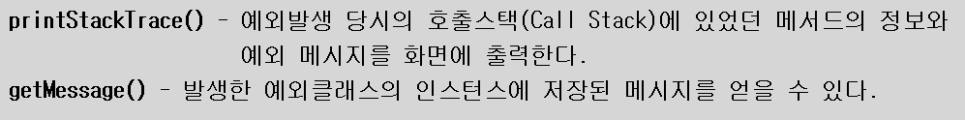
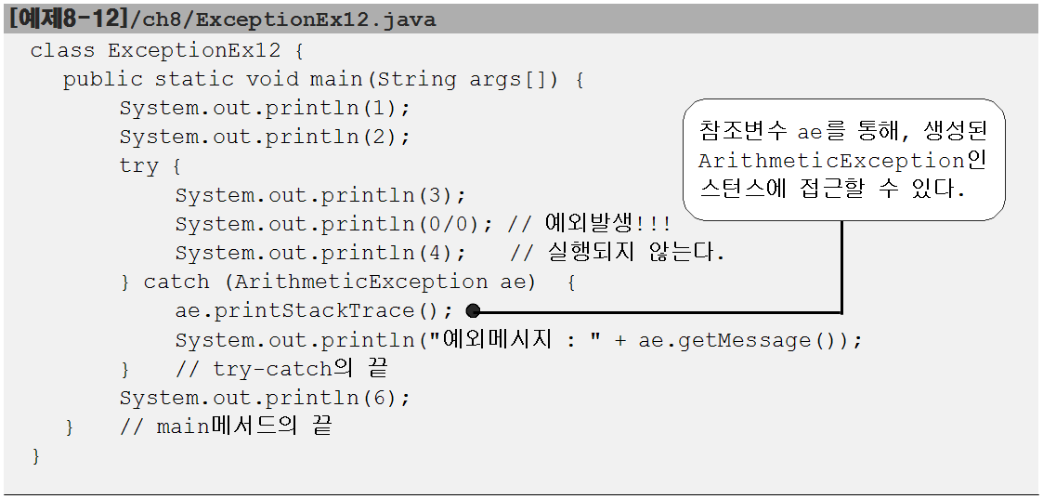
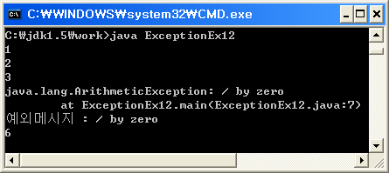
Java
Chapter 8. 예외처리
의
정석
http://www.javachobo.com
1.7 예외의 발생과 catch블럭(2/2)
- 발생한 예외 객체를 catch블럭의 참조변수로 접근할 수 있다.

Slide 17
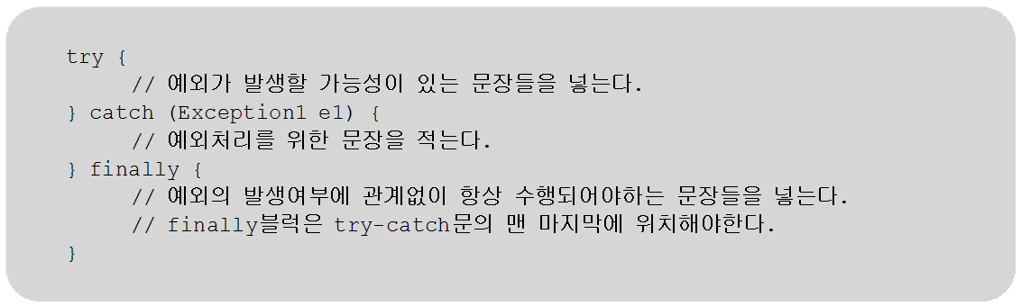
Java
Chapter 8. 예외처리
의
정석
http://www.javachobo.com
1.8 finally블럭
- 예외의 발생여부와 관계없이 공통으로 실행되어야 하는 코드를 넣는다.
- 선택적으로 사용할 수 있으며, try-catch-finally의 순서로 구성된다.
- 예외 발생시, try → catch → finally의 순서로 실행되고
예외 미발생시, try → finally의 순서로 실행된다.
- try 또는 catch블럭에서 return문을 만나도 finally블럭은 수행된다.

Slide 18
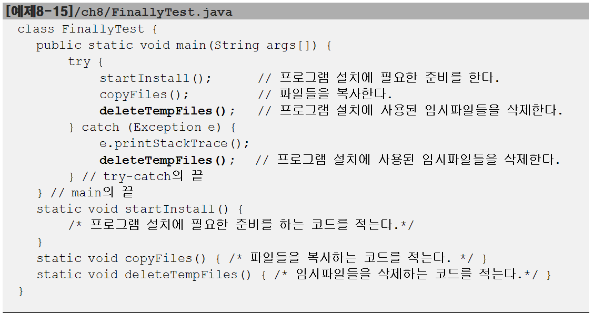
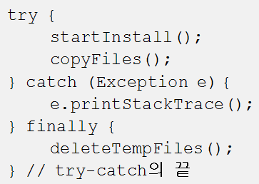
Java
Chapter 8. 예외처리
의
정석
http://www.javachobo.com
1.8 finally블럭 - 예제

Slide 19
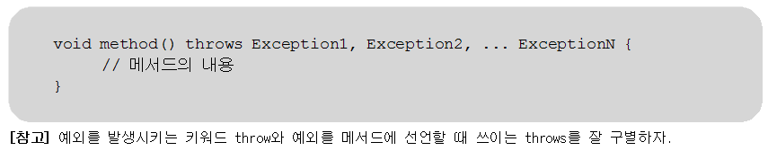
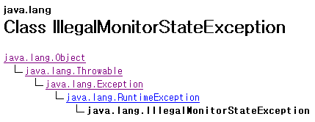
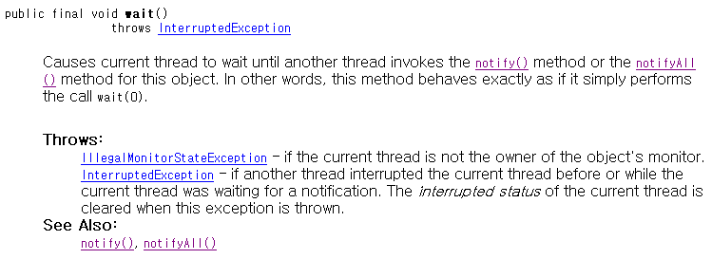
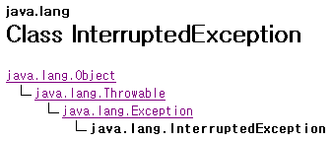
Java
Chapter 8. 예외처리
의
정석
http://www.javachobo.com
1.9 메서드에 예외 선언하기
- 예외를 처리하는 또 다른 방법
- 사실은 예외를 처리하는 것이 아니라, 호출한 메서드로 전달해주는 것
- 호출한 메서드에서 예외처리를 해야만 할 때 사용(상위메서드중 예외처리가된 메서드까지 위임)

Slide 20
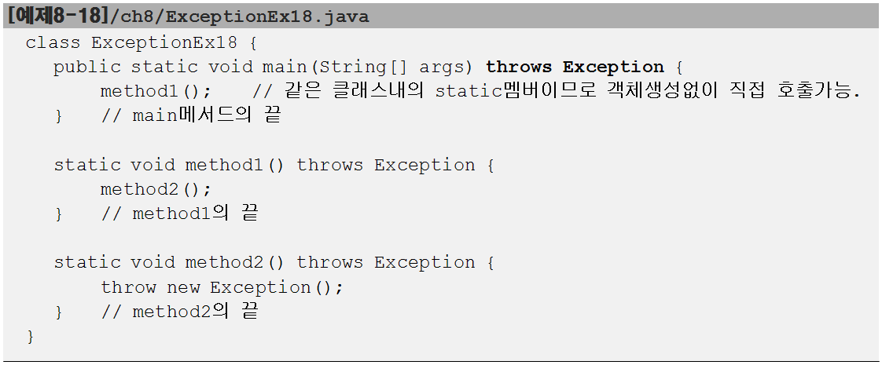
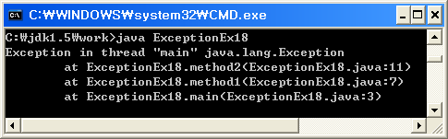
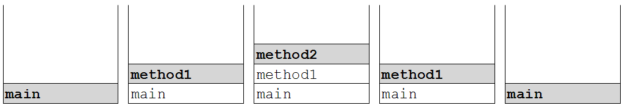
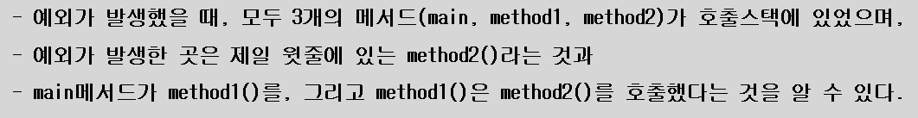
Java
Chapter 8. 예외처리
의
정석
http://www.javachobo.com
1.9 메서드에 예외 선언하기 – 예제1

Slide 21
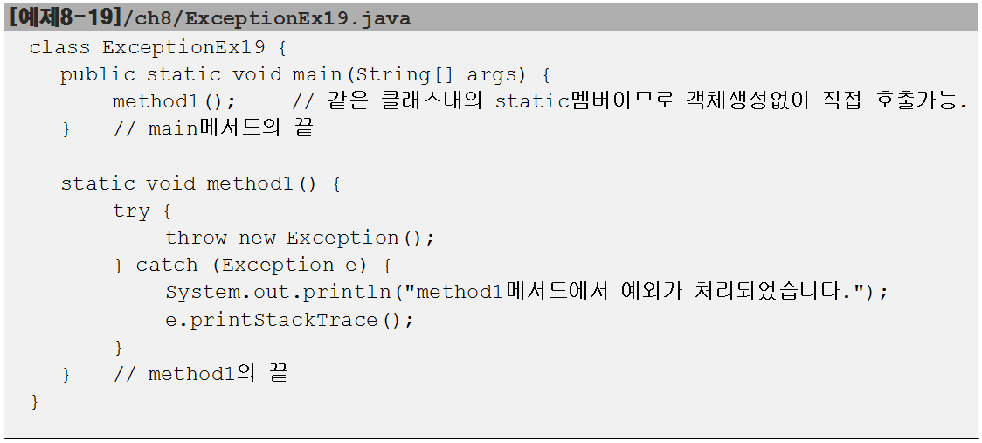
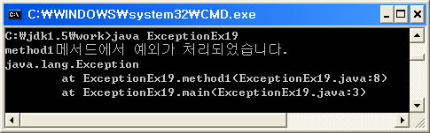
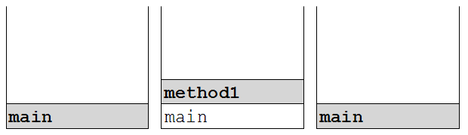
Java
Chapter 8. 예외처리
의
정석
http://www.javachobo.com
1.9 메서드에 예외 선언하기 – 예제2

Slide 22
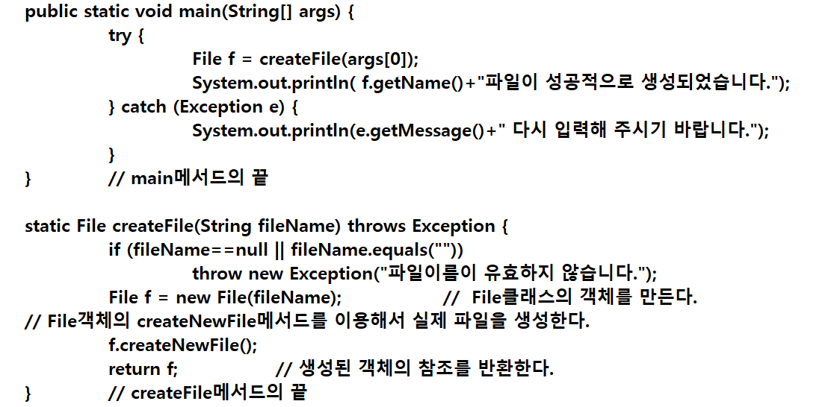
Java
Chapter 8. 예외처리
의
정석
http://www.javachobo.com
1.9 메서드에 예외 선언하기 – 예제3
파일은 프로젝트 밑에 생김

Slide 23
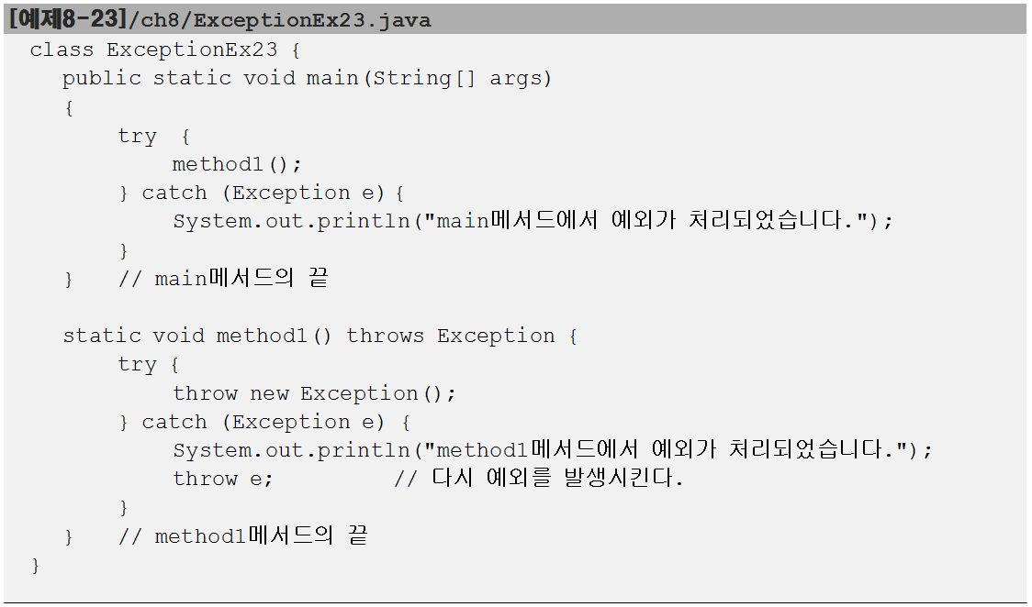
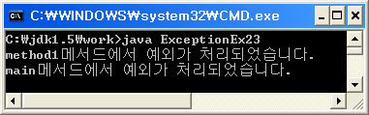
Java
Chapter 8. 예외처리
의
정석
http://www.javachobo.com
1.10 예외 되던지기(re-throwing)(일부는 자신이 나머지는
호출 메서드에서 예외 처리)
- 예외를 처리한 후에 다시 예외를 생성해서 호출한 메서드로 전달하는 것
- 예외가 발생한 메서드와 호출한 메서드, 양쪽에서 예외를 처리해야 하는 경우에 사용.

Slide 24
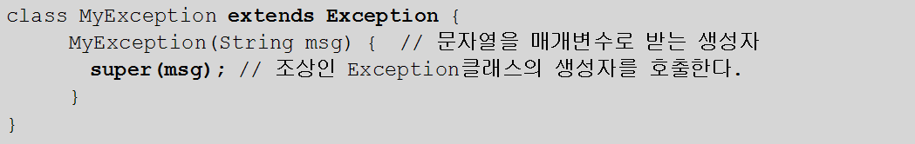
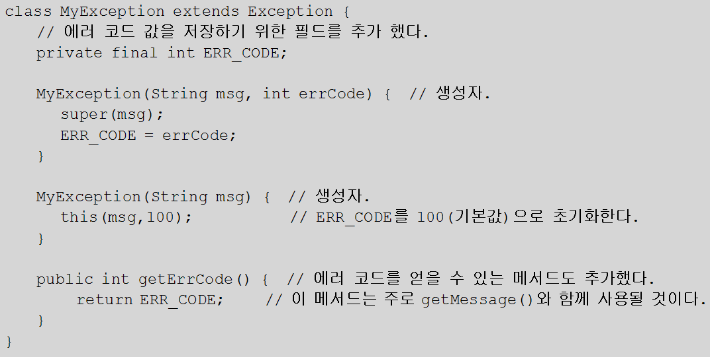
Java
Chapter 8. 예외처리
의
정석
http://www.javachobo.com
1.11 사용자정의 예외 만들기
- 기존(JDK제공)의 예외 클래스를 상속받아서 새로운 예외 클래스를 정의할 수 있다.
- 에러코드를 저장할 수 있게 ERR_CODE와 getErrCode()를 멤버로 추가

Slide 25
연결된 예외 –chained exception
예외A가 예외B를 발생 시키면 A는 B의 원인 예외(caused exception)이라함
B의 예외에 A의 예외를 등록하여 B의 예외를 발생시켜서 둘을 처리
예외 원인 예외를 포함시키는 메서드는 Throwable클래스의
initCause(Throwable 인스턴스)를 사용하는데 Throwable는 예외의 최상위 클래스로 Exception과 RuntimeException의 상위 클래스이다
따라서 initCause()애는 Exception이나 RuntimeException이 들어갈수 있다.

Slide 26
Java
Chapter 8. 예외처리
의
정석
http://www.javachobo.com
감사합니다.
더 많은 동영상강좌를 아래의 사이트에서 구하실 수 있습니다.
http://www.javachobo.com
이 동영상강좌는 비상업적 용도일 경우에 한해서 저자의 허가없이 배포하실 수 있습니다.
그러나 일부 무단전제 및 변경은 금지합니다.
관련문의 : 남궁성 castello@naver.com
Notes:
이것으로 제 7장 객체지향개념II-3에 대한 강의를 모두 마치겠습니다. 감사합니다.

